Slide 1






HERRAMIENTAS DE APOYO
Concurso Interno de Encasillamiento de Titulares de la Planta de Profesionales
Departamento de Gestión de Recursos Humanos
División de Gestión y Desarrollo de las Personas
Subsecretaria de Redes Asistenciales
Noviembre 2017

Slide 2
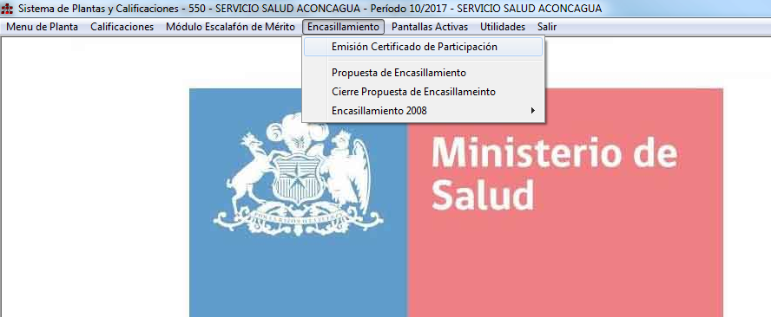
HERRAMIENTAS DE APOYO: Certificado de Participación
Herramientas de Apoyo Concursos Internos de Encasillamiento Titulares de la Planta de Profesionales.

Slide 3
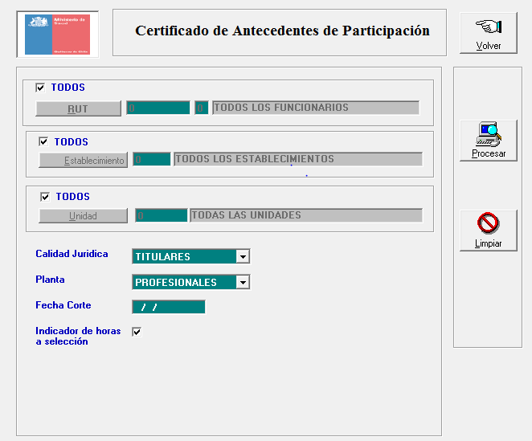
HERRAMIENTAS DE APOYO: Certificado de Participación
Herramientas de Apoyo Concursos Internos de Encasillamiento Titulares de la Planta de Profesionales.

Slide 4
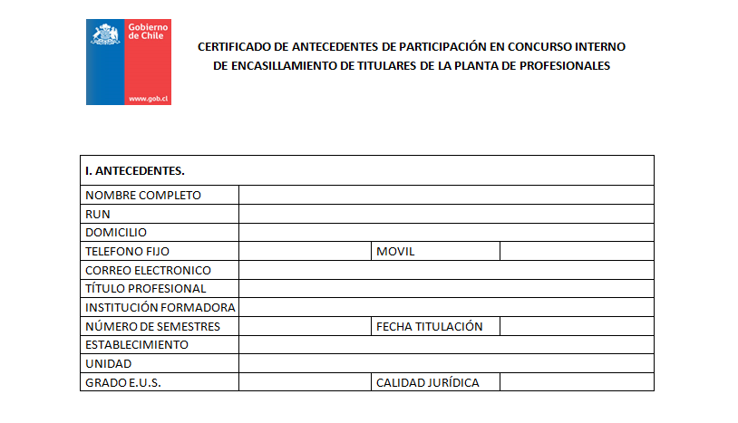
HERRAMIENTAS DE APOYO: Certificado de Participación
Herramientas de Apoyo Concursos Internos de Encasillamiento Titulares de la Planta de Profesionales.

Slide 5
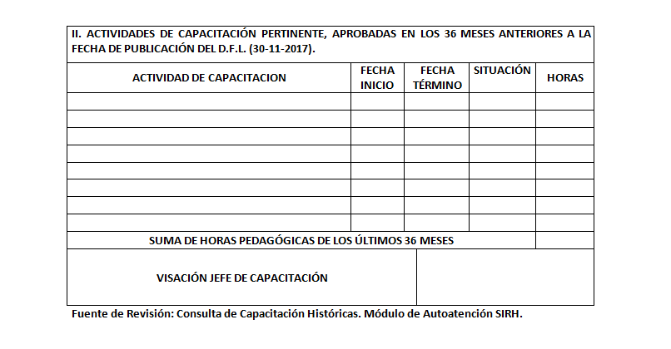
HERRAMIENTAS DE APOYO: Certificado de Participación
Herramientas de Apoyo Concursos Internos de Encasillamiento Titulares de la Planta de Profesionales.

Slide 6
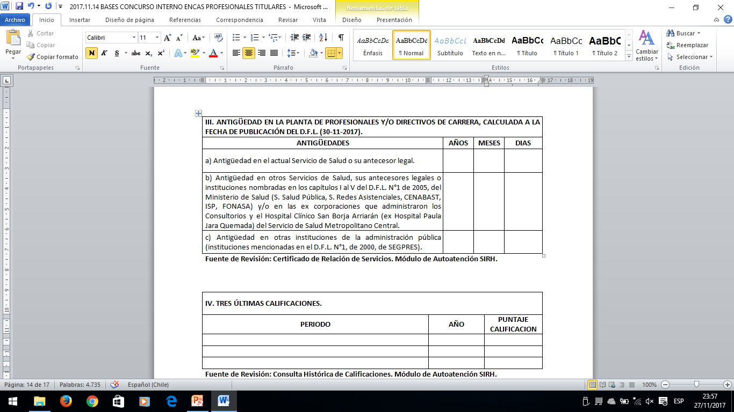
HERRAMIENTAS DE APOYO: Certificado de Participación
Herramientas de Apoyo Concursos Internos de Encasillamiento Titulares de la Planta de Profesionales.

Slide 7
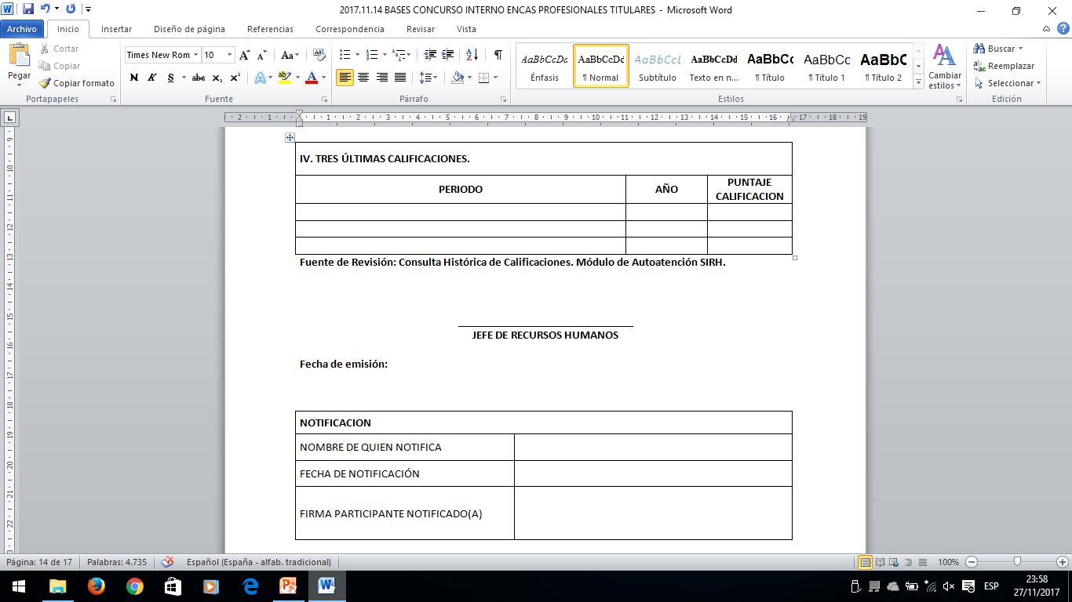
HERRAMIENTAS DE APOYO: Certificado de Participación
Herramientas de Apoyo Concursos Internos de Encasillamiento Titulares de la Planta de Profesionales.

Slide 8
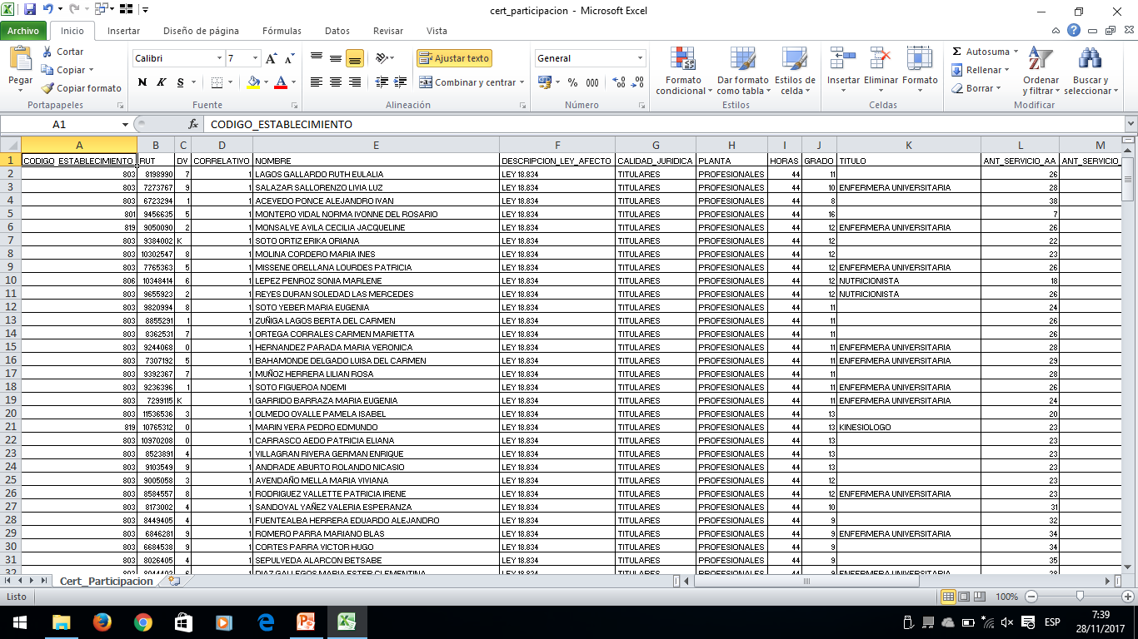
HERRAMIENTAS DE APOYO: Archivos de Trabajo
Herramientas de Apoyo Concursos Internos de Encasillamiento Titulares de la Planta de Profesionales.

Slide 9
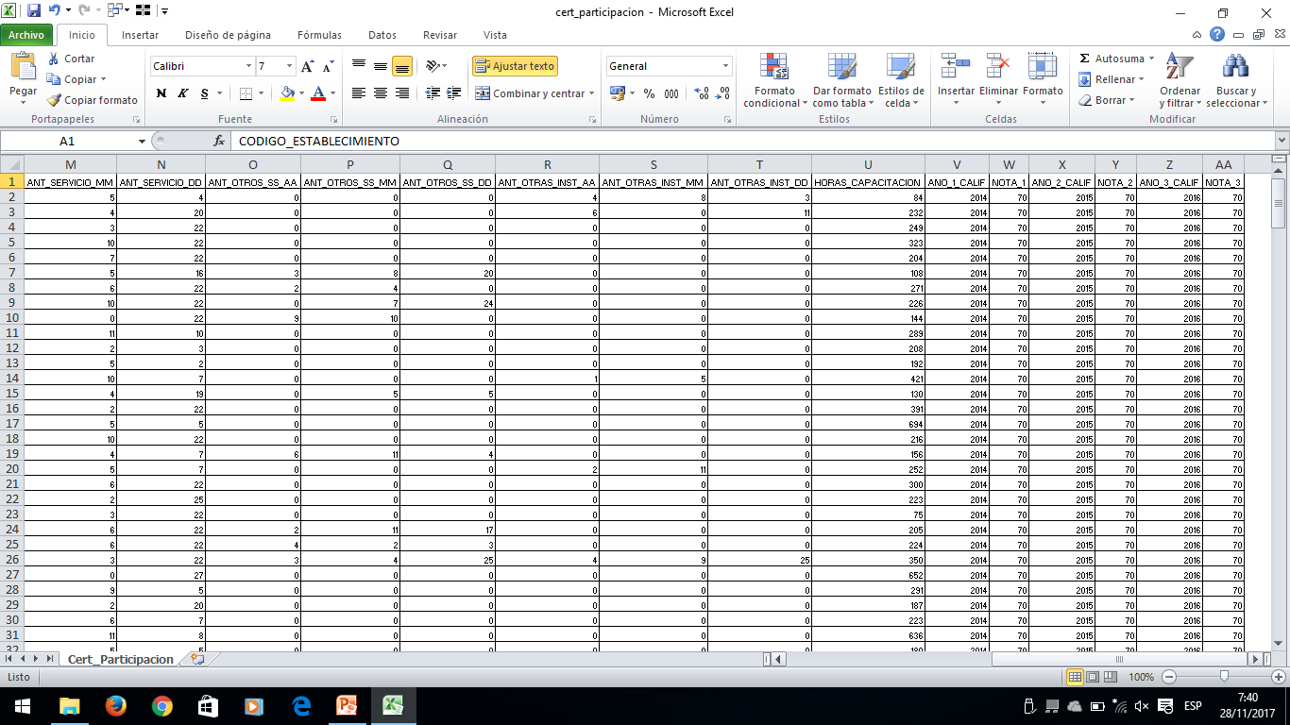
HERRAMIENTAS DE APOYO: Archivos de Trabajo
Herramientas de Apoyo Concursos Internos de Encasillamiento Titulares de la Planta de Profesionales.

Slide 10
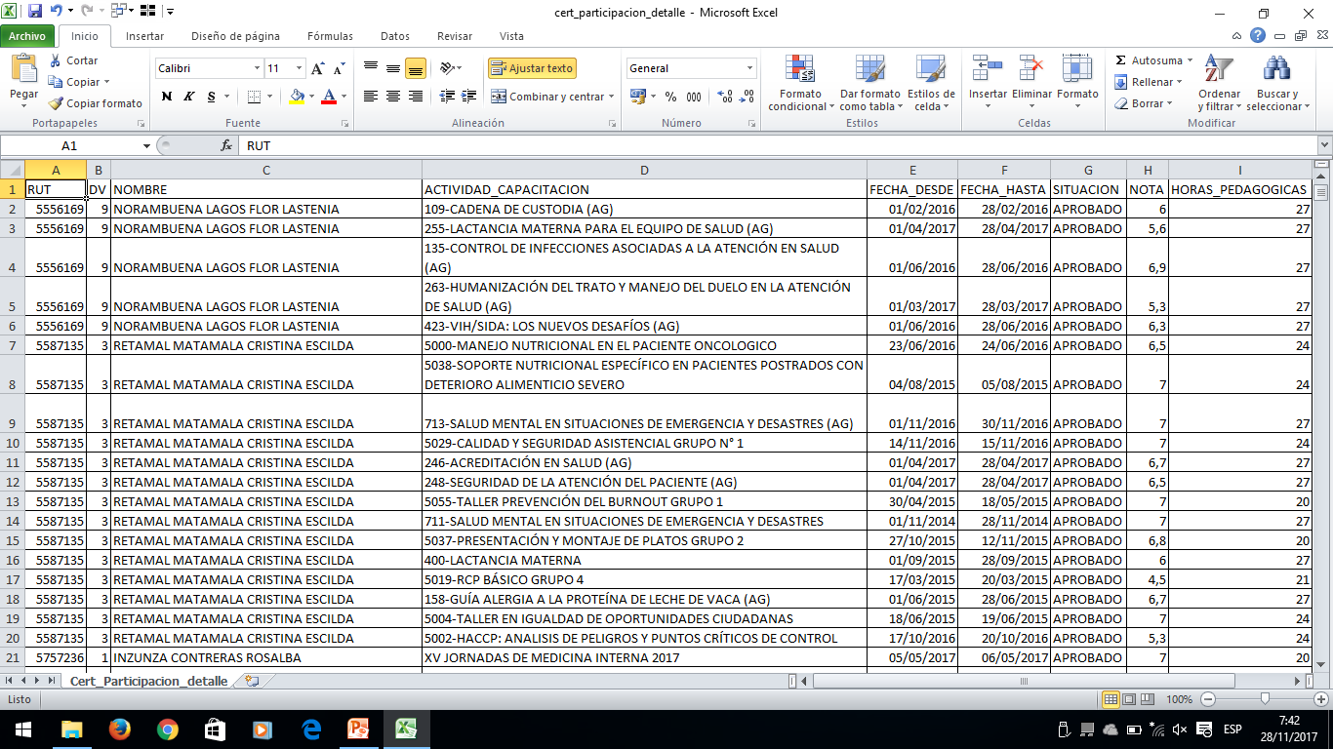
HERRAMIENTAS DE APOYO: Archivos de Trabajo
Herramientas de Apoyo Concursos Internos de Encasillamiento Titulares de la Planta de Profesionales.

Slide 11
HERRAMIENTAS DE APOYO: Archivos de Trabajo
Herramientas de Apoyo Concursos Internos de Encasillamiento Titulares de la Planta de Profesionales.

Slide 12
HERRAMIENTAS DE APOYO: Archivos de Trabajo
Herramientas de Apoyo Concursos Internos de Encasillamiento Titulares de la Planta de Profesionales.

Slide 13
HERRAMIENTAS DE APOYO: Archivos de Trabajo
Herramientas de Apoyo Concursos Internos de Encasillamiento Titulares de la Planta de Profesionales.

Slide 14
HERRAMIENTAS DE APOYO: Archivos de Trabajo
Herramientas de Apoyo Concursos Internos de Encasillamiento Titulares de la Planta de Profesionales.

Slide 15
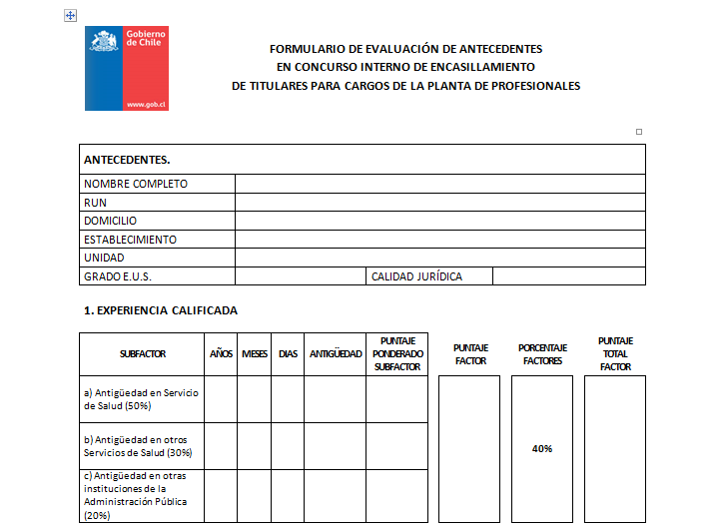
HERRAMIENTAS DE APOYO: Formulario de evaluación
Herramientas de Apoyo Concursos Internos de Encasillamiento Titulares de la Planta de Profesionales.

Slide 16
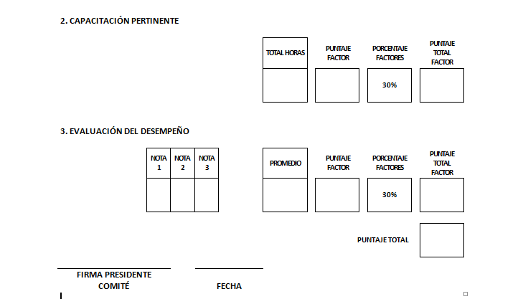
HERRAMIENTAS DE APOYO: Formulario de evaluación
Herramientas de Apoyo Concursos Internos de Encasillamiento Titulares de la Planta de Profesionales.

Slide 17
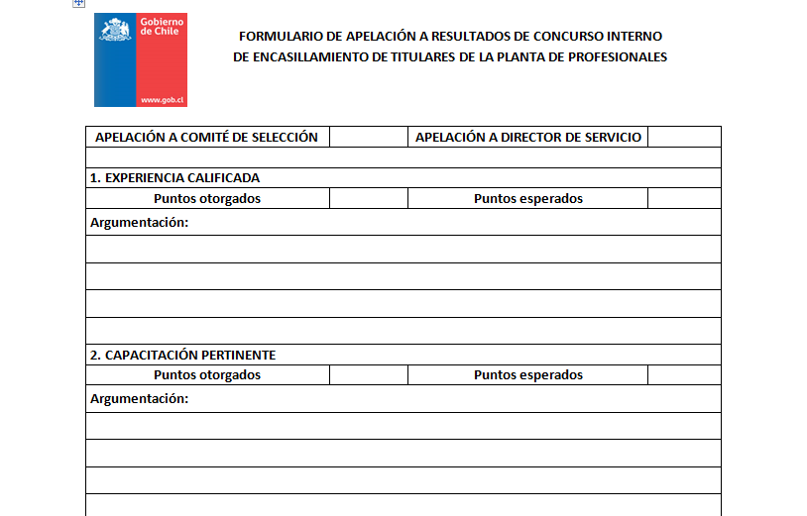
HERRAMIENTAS DE APOYO: Formulario de apelación
Bases Generales Concursos Internos de Encasillamiento Titulares de la Planta de Profesionales.

Slide 18
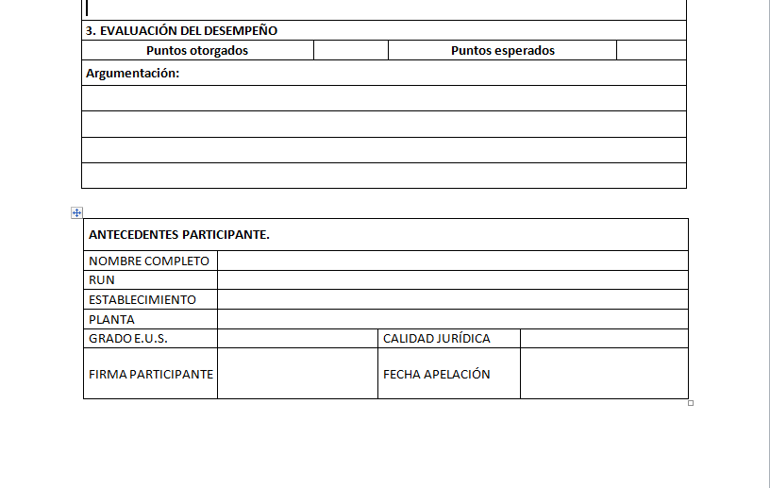
HERRAMIENTAS DE APOYO: Formulario de apelación
Herramientas de Apoyo Concursos Internos de Encasillamiento Titulares de la Planta de Profesionales.

Slide 19


